Slide 1
Forside
Webshoptitel
wolffgang
Link til prototype
UX-designer (dig!)
christian
illustration?

Slide 2
UX-research – hoved:
UX-research – hoved:
Anslag
En hjemmeside med bæredygtige t-shirt
Status
Mangler info omkring tøjet
Den er mere organiseret
Der er en mere fokuseret stil
Udfordring
At hjemmeside prototypen lever op til den skitserede.
Informationer og indsigter fra researchen

Slide 3
Informationer og indsigter fra researchen
Desk research
researchemne: t-shirt med bæredygtighed
Det ekstraordinært store udvalg af størrelser garanterer den perfekte pasform til både store og små
Observation
Emne valg
ONLINE T-SHIRT SHOPPING.
Bruger tit t-shirts i bomuld
Interview

Slide 4
Observation
Emne valg
ONLINE T-SHIRT SHOPPING.
Shopper efter t-shirt
En grøn
h&m member fri fragt
Gratis medlemsskab
Kan godt lide tilbud
Søger efter dametøj
Foretrækker fysisk butik
Er til lange ærmer
Bruger tit t-shirts i bomuld

Slide 5
Interview
interviewguide
Hvilke mærke bruger personen
Hvor shopper personen mest
Har personen et favorit tøj mærke
Shopper du efter moden
Køber du kun være på tilbud
Indsigt
Hun er mål bevidst
Indsigt
Hun har h&m medlemsskab

Slide 6
Survey
Det er en måde at få samlet en masse information på på engang

Slide 7
Informationer og indsigter fra researchen
https://www.colourbox.com/image/watercolor-texture-image-7429457
https://www.adidas.dk/adicolor-heritage-now-vintage-cali-t-shirt/IB3423.html
https://www2.hm.com/da_dk/productpage.1094247001.html
https://www.uniqlo.com/dk/en/home
https://www.arket.com/en_dkk/men/sale.html
https://teebyslater.dk/blogs/nyheder/hvad-gor-en-kvalitets-t-shirt-god

Slide 8
UX/UI-design – krop: løsning - ide (koncept og kreativ idé) og XD-prototype
Webshop og produkter
Målgruppe
USP/ salgsargument
Produktegenskaber og fordele for kunder
Designproces: skitse, moodboard, stile tile
Gennemgang af XD-prototypen
Uddybning af visuelt indhold og copy

Slide 9
Webshop og produkter
webshoppen
Afsender er en gruppe der vil sælge genbrugs t-shirts man kan sende ind
Det er for at støtte, pengemæssigt et dyr der hedder axolotl.
Produkter
T-shirts
Cowboy bukser

Slide 10
Målgruppe
Personer der gerne vil ud med et budskab (eventuelt humoristisk)
(Orginationer)

Slide 11
USP/ salgsargument
position på markedet
Bestræber os på at sælge t-shirts af god kvalitet

Slide 12
Produktegenskaber og fordele for kunder
Produktegenskaber
Bomuld
Økologisk
Bæredygtig
fordele for kunder
Støtter bæredygtighed

Slide 13
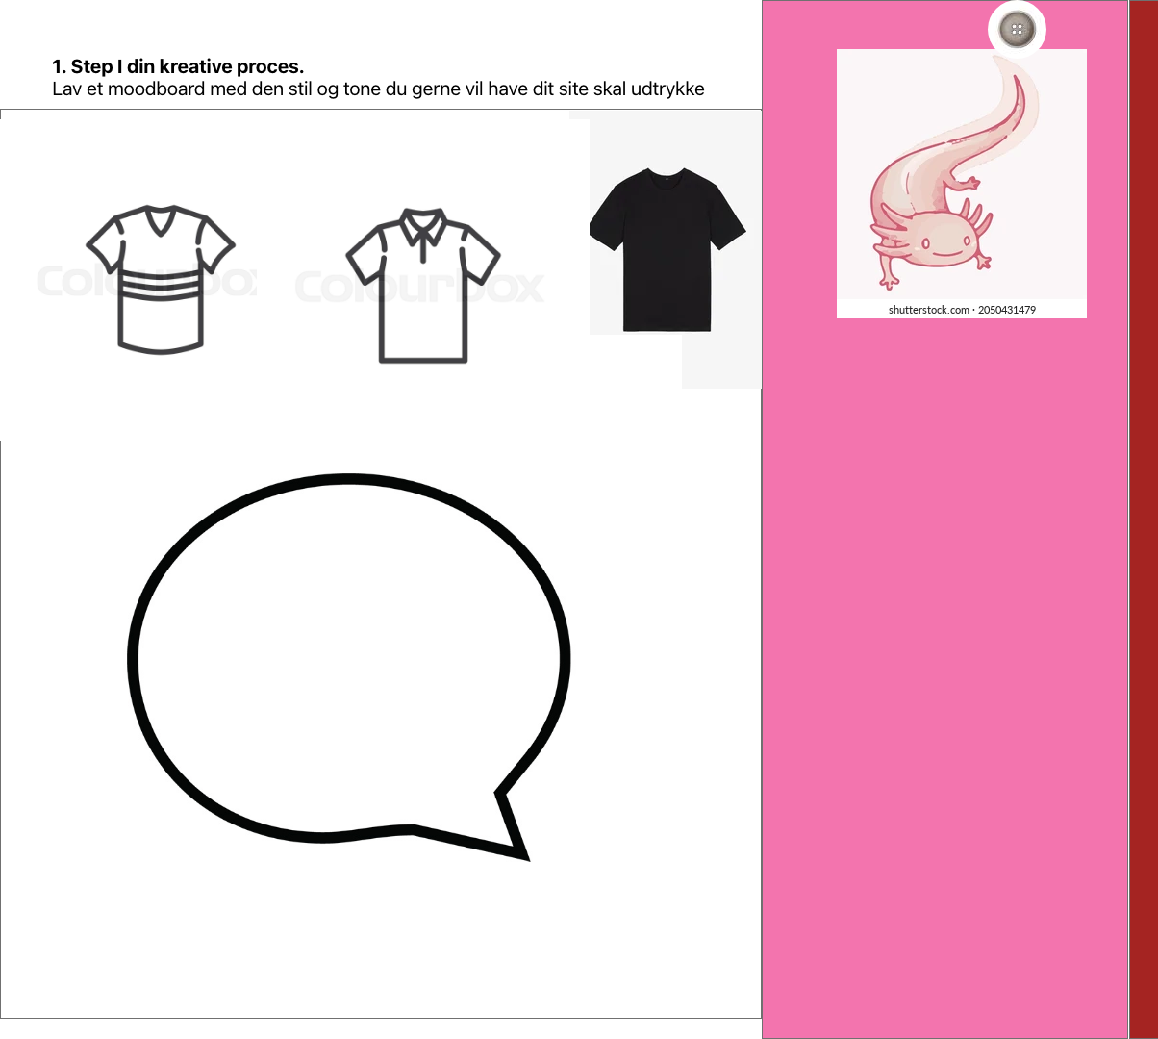
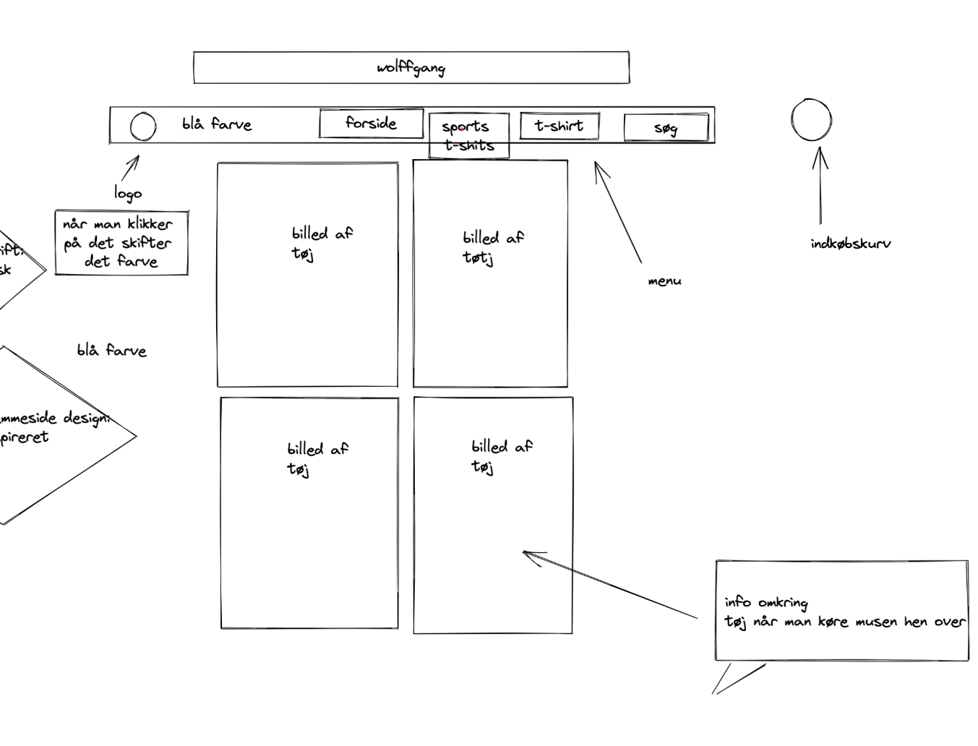
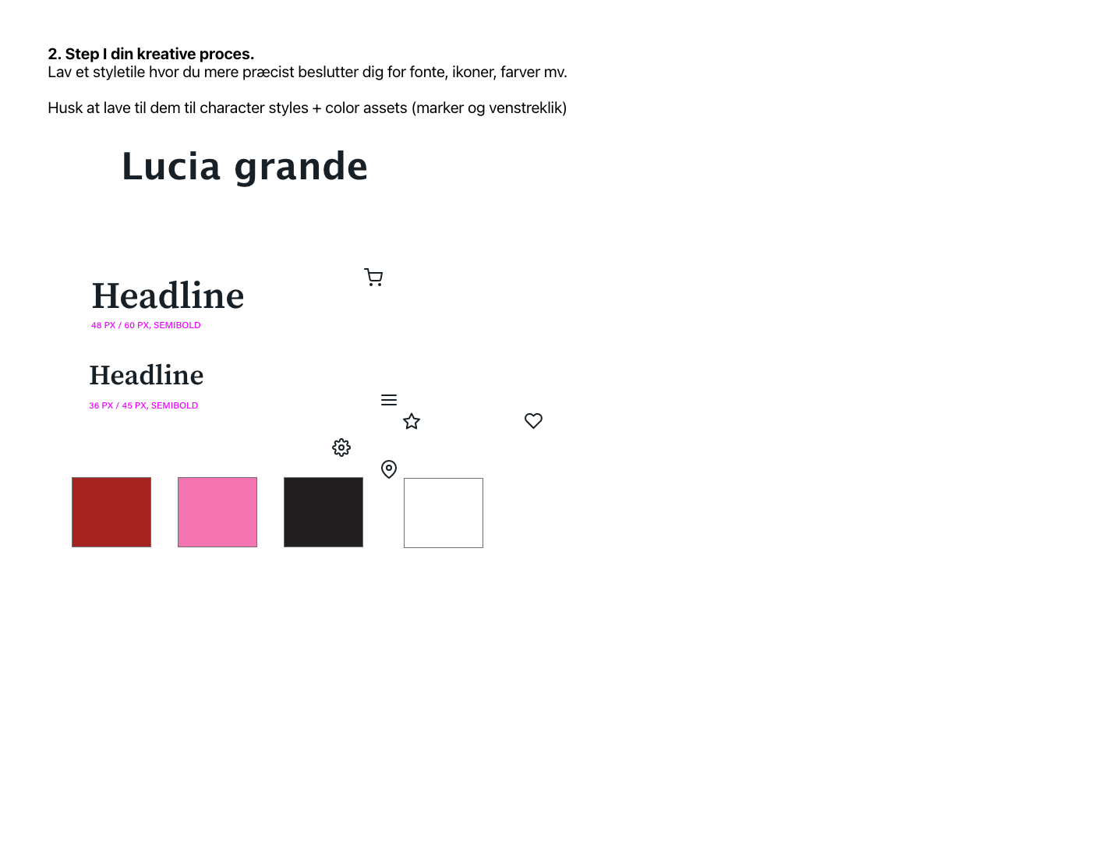

Slide 14
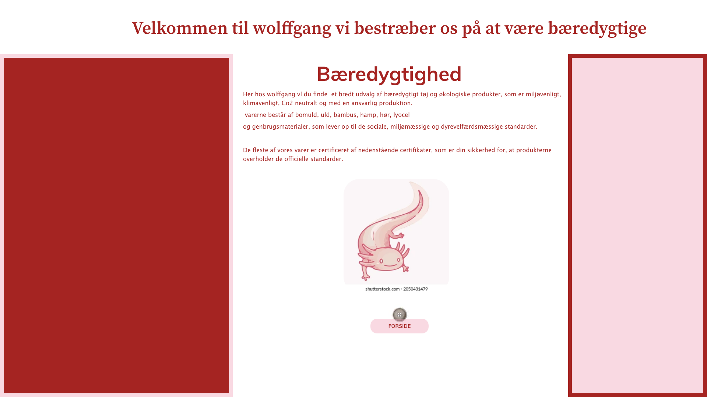
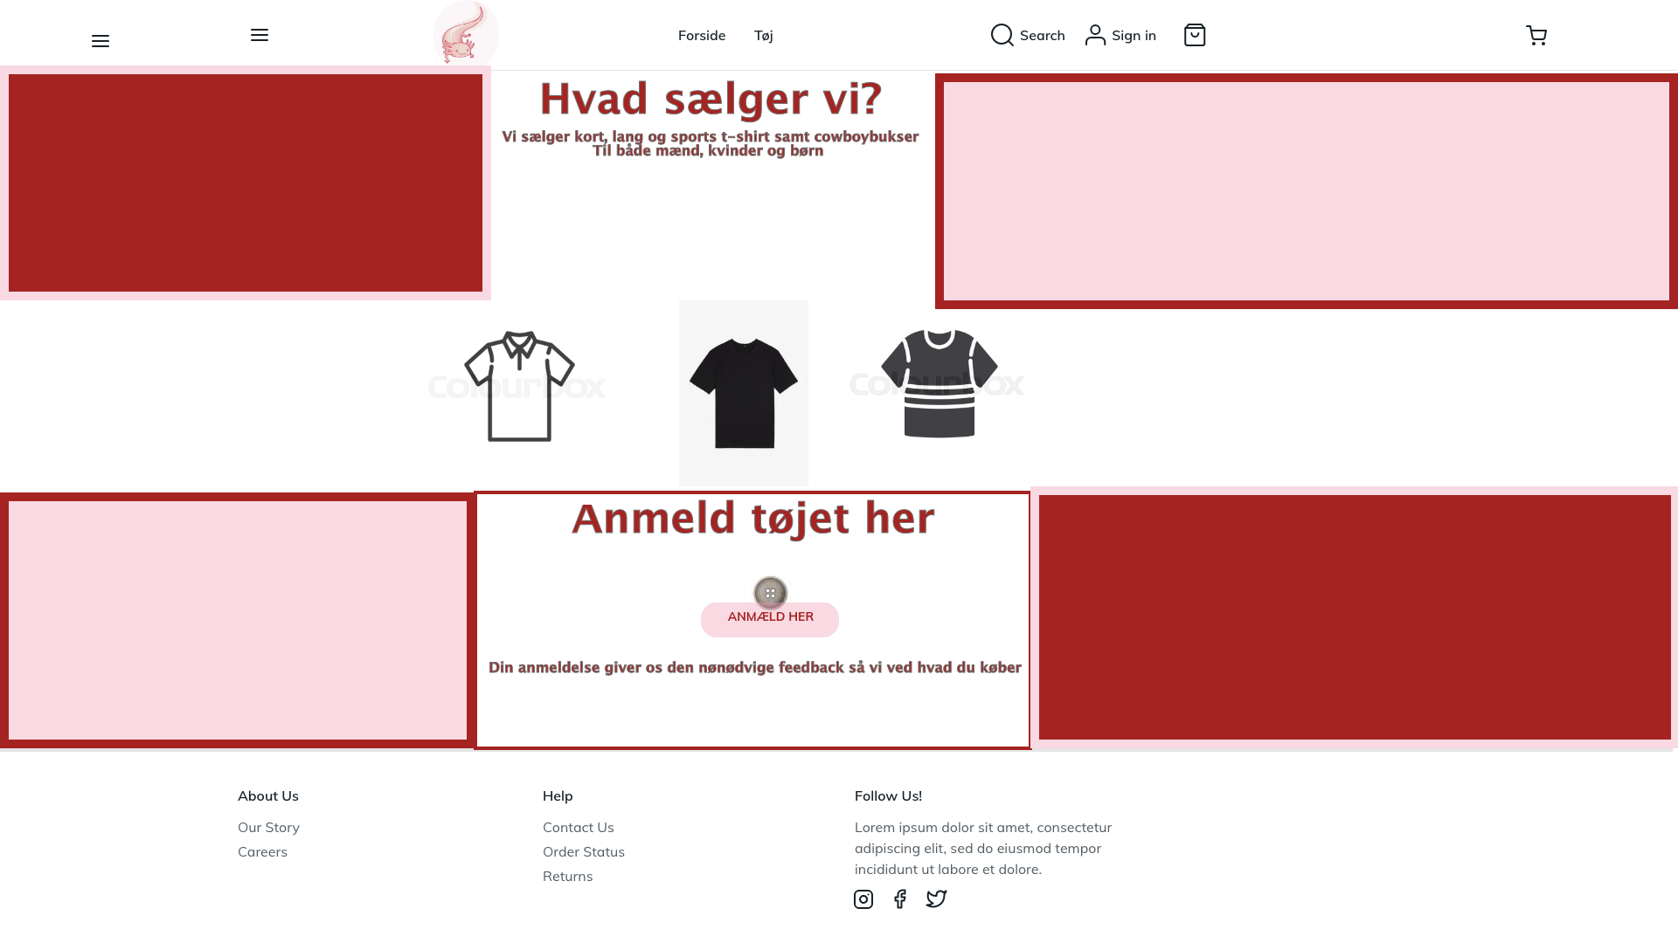

Slide 15
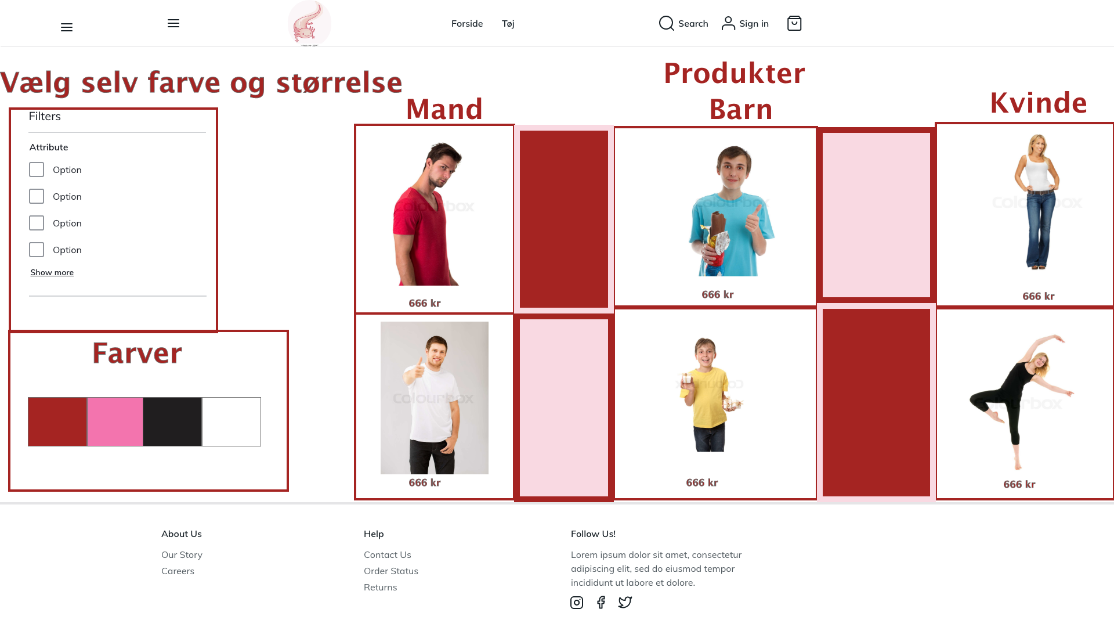
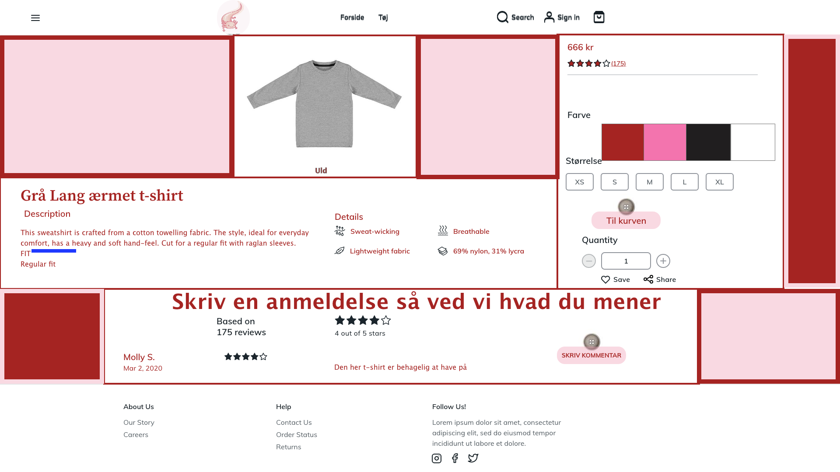
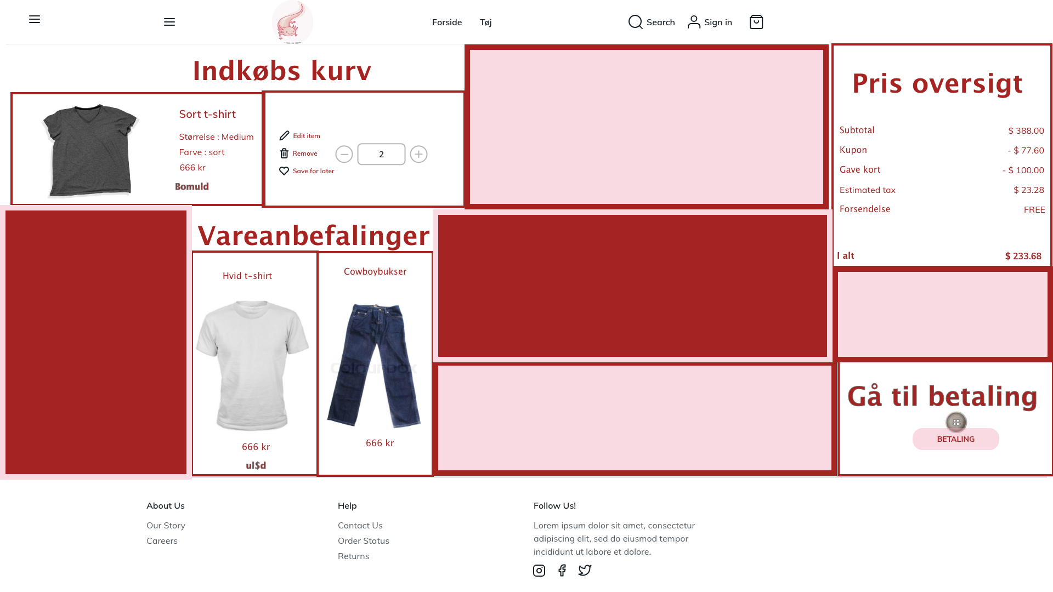

Slide 16
Uddybning af visuelt indhold og copy
jeg har valgt at designe siden efter et dyr der hedder axolotl
Dyret kan findes i forskellige farver så som brun, sort, albino og den mest udbredte farve lyserød.
Den kan hele sine egne lemmer og undgå metamorphis
Velkommen til wolffgang vi bestræber os på at være bæredygtige
Det gå godt hånd i hånd med axolotlen, hvis habitat er truet.

Slide 17
3.UX-test – hale:
Konklusion og perspektiver
Test (refleksion over tænke-højt-test)
Fremtidsperspektiver?
Konklusion og perspektiver Jeg skal blive bedre til at holde mig til min skitse

Slide 18
Test (refleksion over tænke-højt-test)
The Five Act interview
Friendly welcome
Hej test-person, jeg takker dig for at deltage i den her test. Du skal bare vide at jeg tester ikke dig, men mit design af hjemmeside.
Context questions
Hvor gammel er du?
Hvor bor du?
Hvad har du af interesse?
Hvad går du af tøj?
Går du op i bæredygtighed?
Hvordan foretrækker du at shoppe

Slide 19
Test (refleksion over tænke-højt-test)
Introducer prototype
Da det bare er en prototype så vil der være links der ikke virker og på grund af det vil jeg gerne have at du tænker højt og fortæller mig hvad du klikker på
Tasks
Hvad tror det her betyder?
Forstår du budskabet
Hvilken t-shirt ville du vælge
Hvilen øvrige informationer ville have hjulpet
Har du noget på sindet når du kigger på sinde
Debrief
Hvad kunne du lide/ikke lide?
Er der noget du ville have ændret på?
Hvad synes du?
Learn fase
Mere forklaring tekst mæssigt
Klarer budskab
God skrift type
Hvad betyder mit logo
Rodet indhold på en af slidene
Mangel på links

Slide 20
Fremtidsperspektiver?
Få inkorporeret dyrets egenskaber og usdseende i selve produktet

